Slide 1
18《苏州园林》
叶圣陶

Slide 2

教学目标
1、领略我国江南园林建筑的风貌，了解苏州园林的特点，并能够从中得到美的享受、激发热爱祖国灿烂文化的感情。
2、学习本文围绕说明对象的总特征，先总后分，从整体到局部，条理清晰地说明事物的写作方法。
3、揣摩文章语言的精妙。

Slide 3
苏州是我国著名的历史文化名城，因山水秀丽，古典园林妩媚多姿，享有“江南园林甲天下，苏州园林甲江南”之美称。1985年，苏州园林被评为中国十大风景名胜之一。
苏州城内大小园林将近200处，为全国之冠。苏州园林，在布局、结构、风格上都有自己的艺术特色，被称为苏州四大古典园林的沧浪亭、狮子林、拙政园和留园分别代表着宋、元、明、清四个朝代的艺术风格。

Slide 4
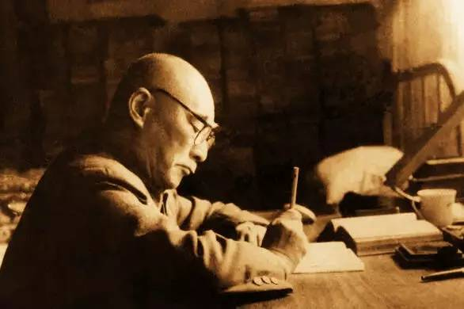
作者简介
叶圣陶: (1894~1989),原名叶绍钧，现代著名作家、教育家，有“优秀的语言艺术家”之称，代表作是长篇小说《倪焕之》。他原籍是江苏苏州，所以对苏州园林很熟悉，又有深刻的研究。

Slide 5
轩榭（ ）
重峦叠嶂（ ）
丘壑（ ）
嶙峋（ ）
镂空（ ）
蔷薇（ ）
池沼（ ）
相间（ ）
着眼（ ）
xuān xiè
给蓝色字注音
luán zhàng
hè
lín xún
lòu
qiáng wēi
zhǎo
jiàn
zhuó

Slide 6
苏州园林给你留下怎样的印象？
请用一个字或者一个词来概括。
美

Slide 7
用波浪线划出表述苏州园林的整体特征的句子。
“务必使游览者无论站在哪个点上，眼前总是一幅完美的图画。”
本文的主旨句

Slide 8

苏州园林
找
快速浏览3—9自然段，画出你认为最能体现苏州园林特点的地方。
根据苏州园林的特点，找出苏州园林，并说明理由。

Slide 9
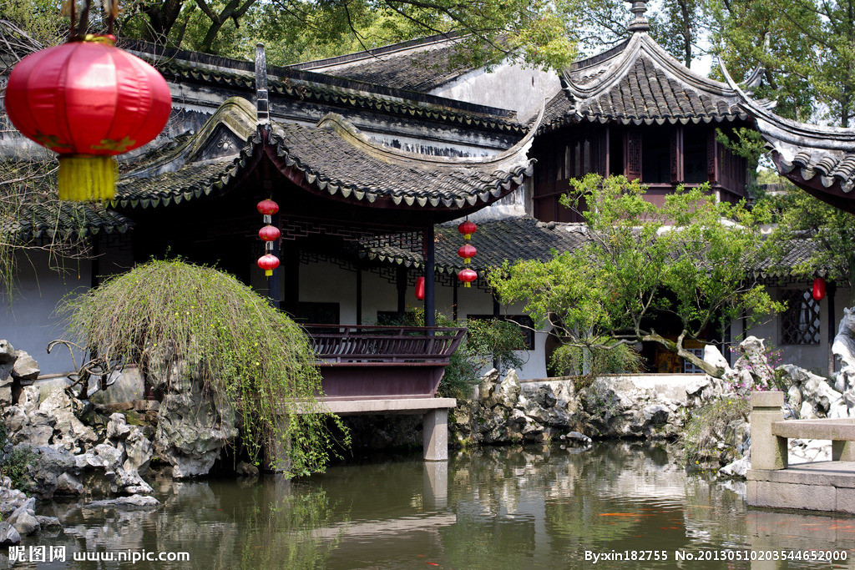
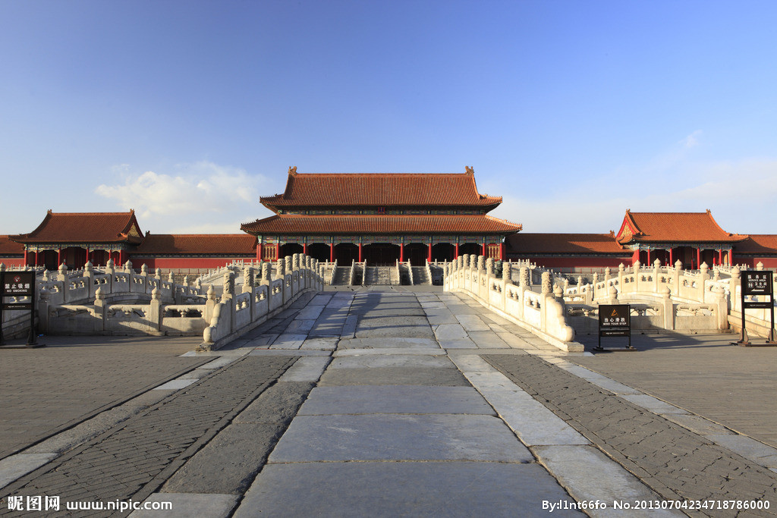
苏州园林
找
苏州园林可绝不讲究对称，好像故意避免似的。东边有了一个亭子或者一道回廊，西边决不会来一个同样的亭子或者一道同样的回廊。

Slide 10
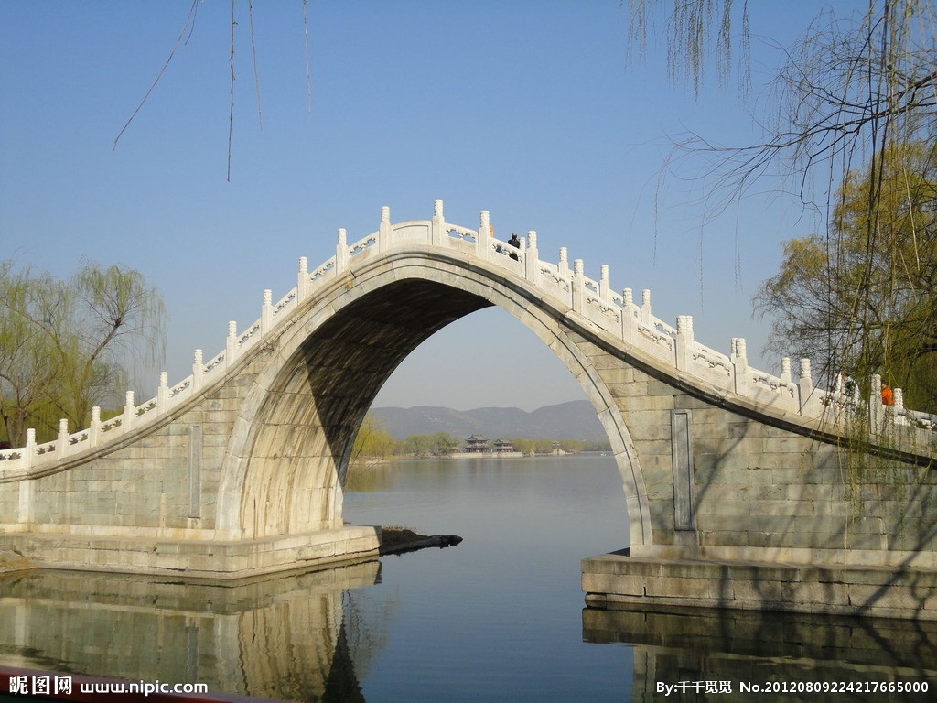
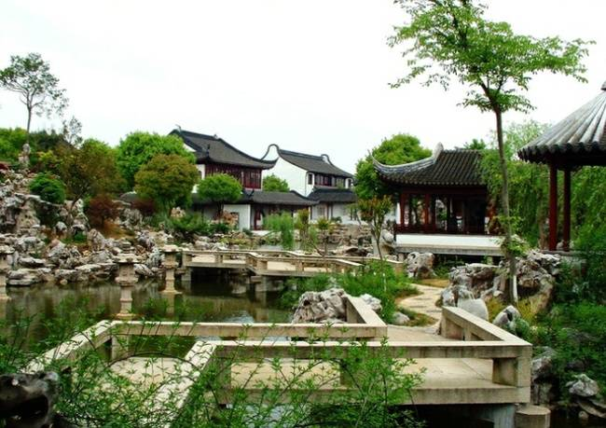
苏州园林
找
假山重峦叠嶂，或者是几座小山配合着竹子花木。
池沼或河道的边沿很少砌齐整的石岸，总是高低屈曲任其自然。还在那儿布置几块玲珑的石头，或者种些花草。

Slide 11
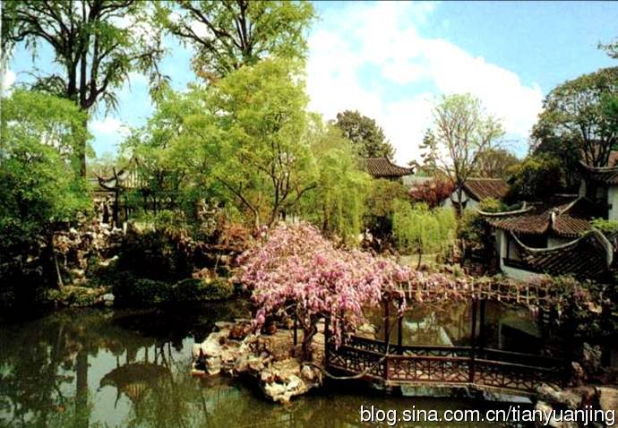
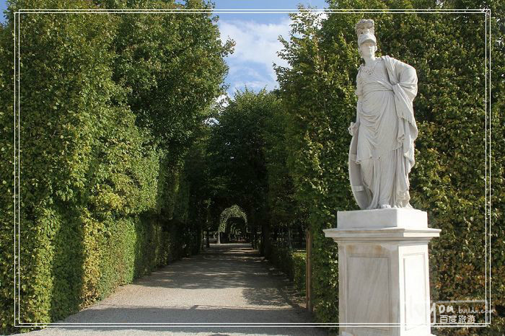
苏州园林
找
高树与低树俯仰生姿。落叶树与常绿树相间，花时不同的多种花树相间。
没有修剪得像宝塔那样的松柏，没有阅兵似的道旁树。

Slide 12
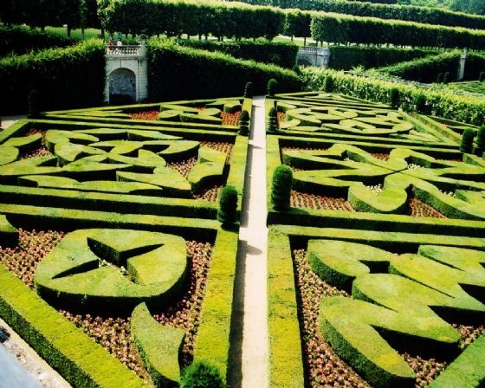
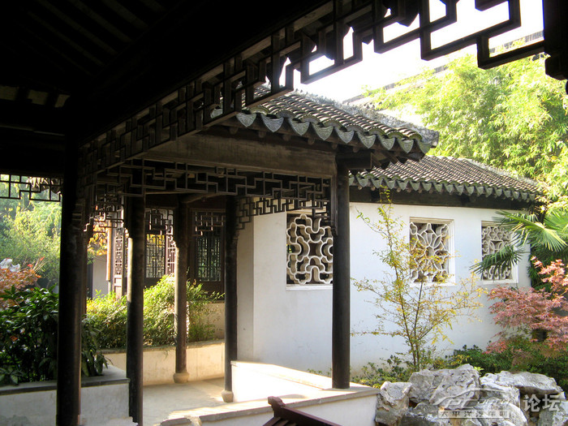
苏州园林
找
墙壁上有砖砌的各式镂空图案，廊子大多是两边无所依傍的，实际是隔而不隔，界而未界，因而更增加了景致的深度。

Slide 13
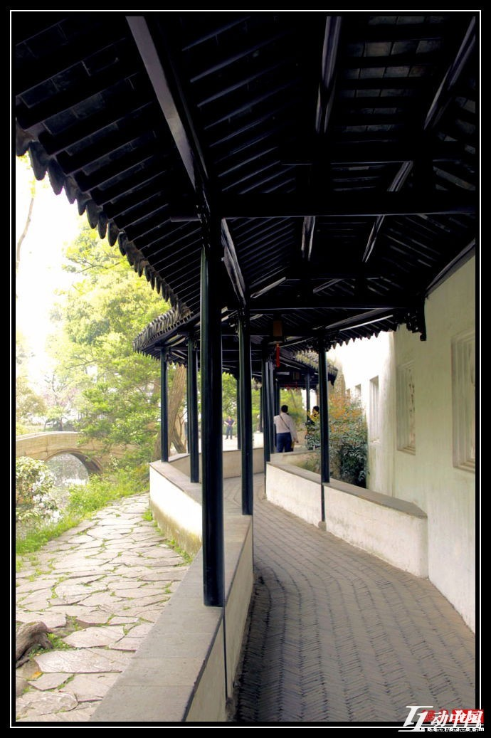
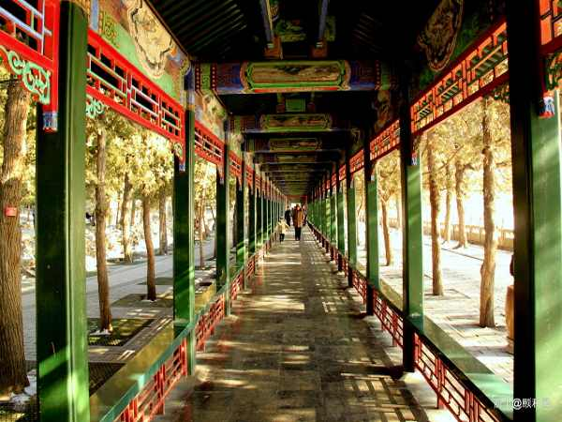
苏州园林
找
梁和柱子以及门窗栏杆大多漆广漆。墙壁白色。屋瓦和檐漏一律淡灰色。

Slide 14
美是难的。——苏格拉底
说明美则更难！

Slide 15

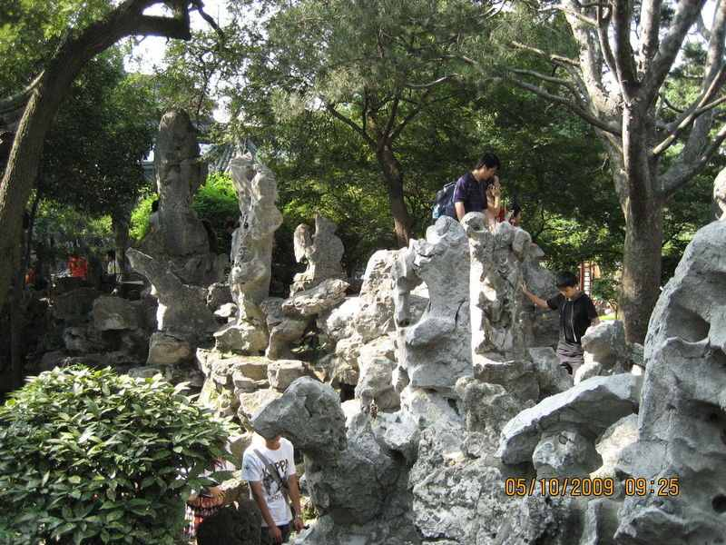
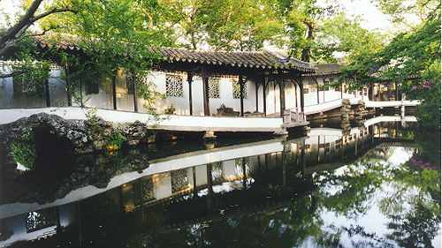
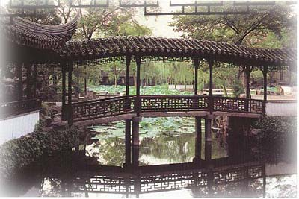
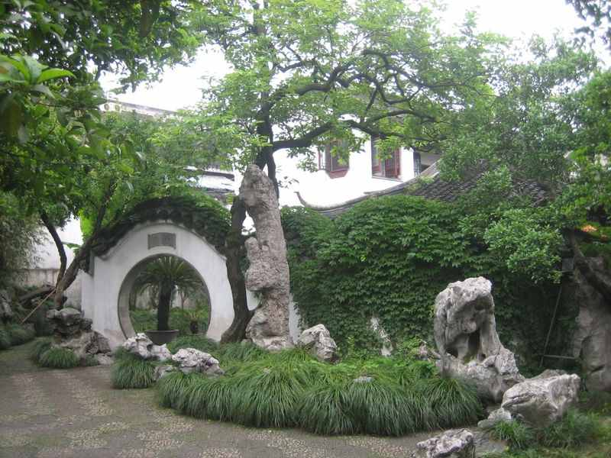
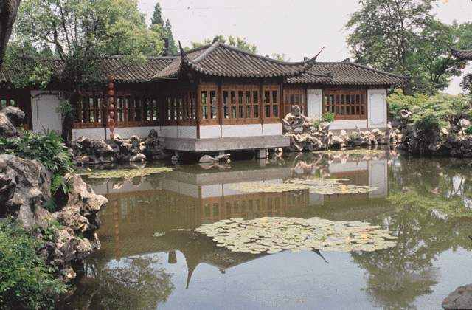
文章从哪几方面说明整体特征？
大处：
3、亭台轩榭布局的自然美
4、假山池沼的艺术美。
5、花草树木的映衬美。
6、花墙廊子的层次美
细处：
7、讲究每个角落的构图美。
8、门窗的图案美。
9、园内建筑的色彩美

Slide 16
结构
总
分
①讲究亭台轩榭的布局
总体特征：务必使游览者无论站在哪个点上，眼前总是一幅完美的图画。
说明顺序
②讲究假山池沼的配合
整体
③讲究花草树木的映衬
逻辑顺序
④讲究近景远景的层次
⑤角落的构图美
⑥门窗的图案美
局部
⑦建筑的色彩美

Slide 17
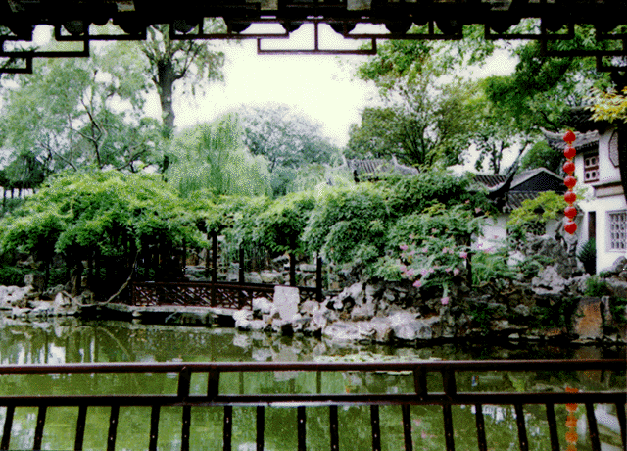
苏州园林的主要特征是什么？
阅读课文并思考
游览者无论站在哪个点上，眼前总是一幅完美的图画。

Slide 18
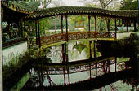
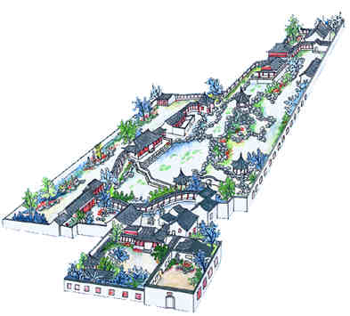
讲究亭台轩榭的布局
苏州园林绝不讲究对称，好像故意避免似的。
图案画：以结构整齐匀称、调和为特点的花纹或图形。
美术画：在平面上用线条或色彩构成的形象。

Slide 19
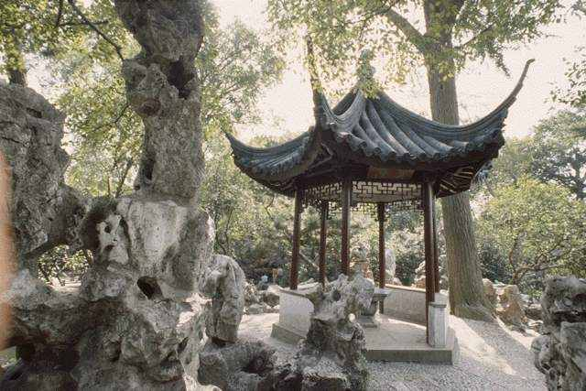
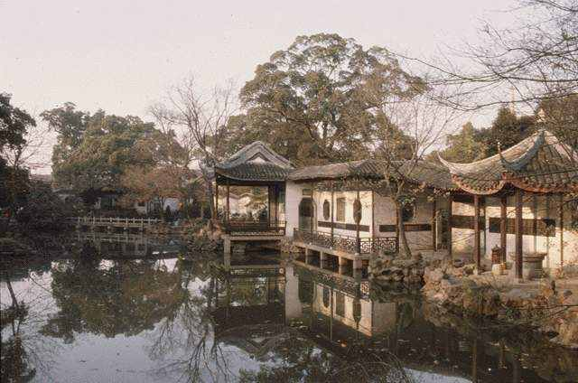
讲究假山池沼的配合
池沼或河道的边沿很少砌齐整的石岸，总是高低屈曲任其自然。
假山的堆叠，是一项艺术而不仅是技术。

Slide 20
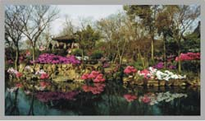
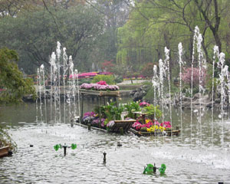
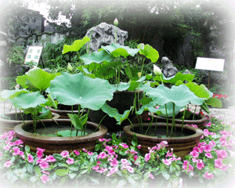
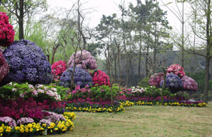
讲究花草树木的映衬
落叶树和常绿树相间，花时不同的多种花树相间。

Slide 21
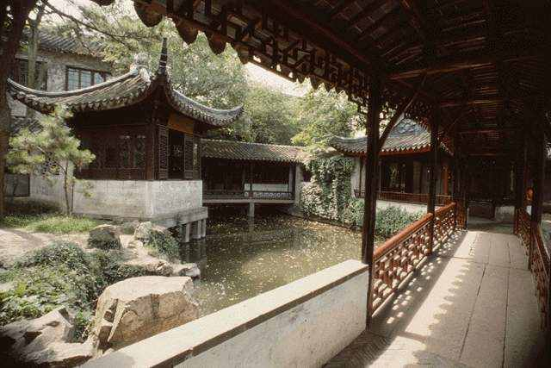
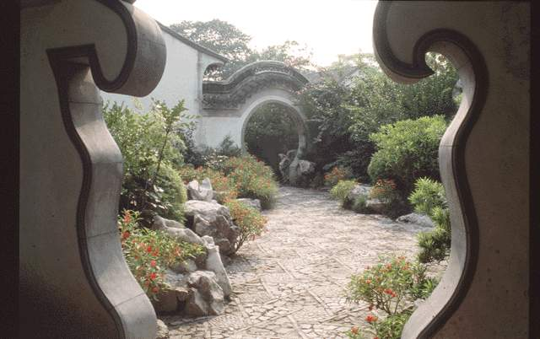
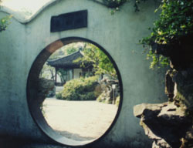
讲究近景远景的层次
墙壁上有砖砌的各式镂空图案，廊子大多是两边无所依傍的，实际是隔而不隔,界而未界，因而更增加了景致的深度。

Slide 22
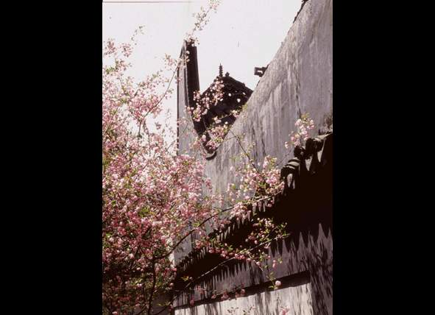
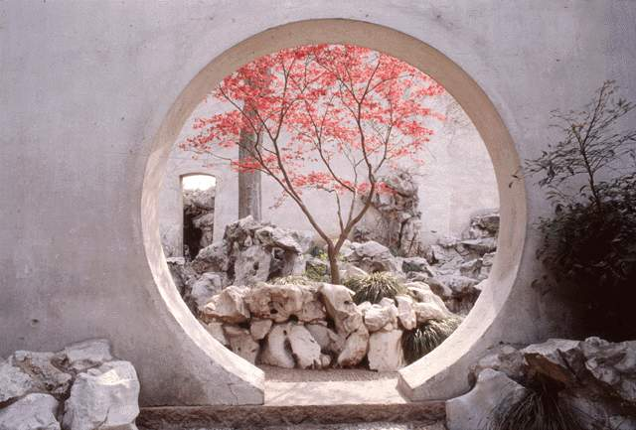
角落的构图美
阶砌旁栽几丛书带草。墙上蔓延着爬山虎或者蔷薇木香。如果开窗正对着白色墙壁，太单调了，给补上几竿竹子或几棵芭蕉。诸如此类，无非是要游览者即使就极小范围的局部看，也能得到美的享受。

Slide 23
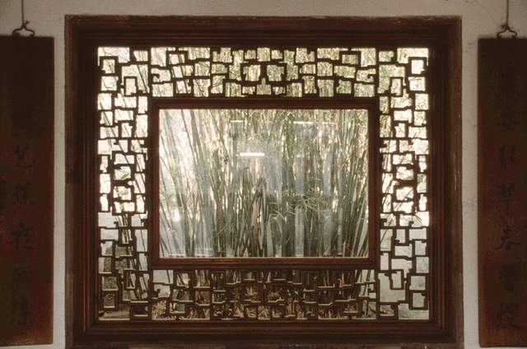
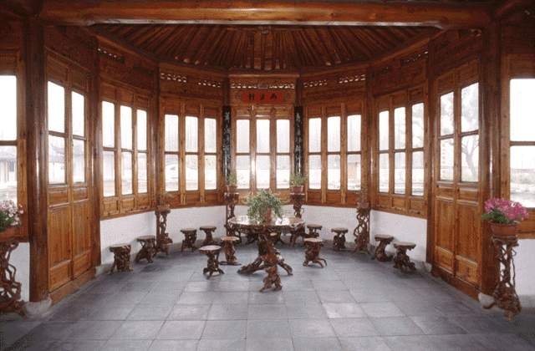

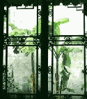
园里的门和窗，图案设计和雕镂琢磨工夫都是工艺美术的上品。
门窗的图案美

Slide 24
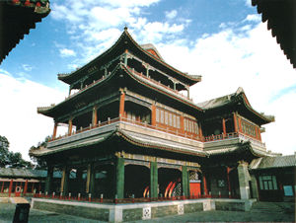
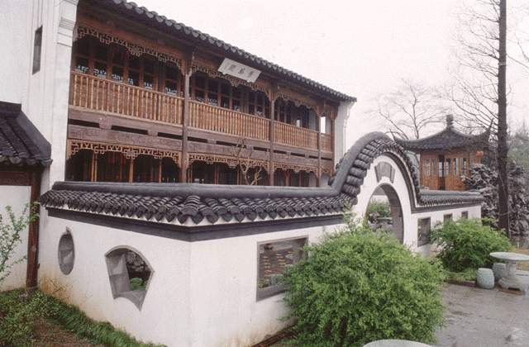
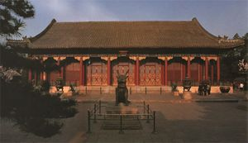
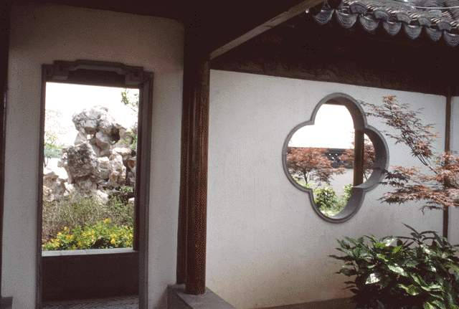
建 筑 的 色 彩 美
苏州园林与北京的园林不同，极少使用彩绘。梁和柱子以及门窗栏杆大多漆广漆，那是不刺眼的颜色。墙壁白色。有些室内墙壁下半截铺水泥方砖，淡灰色和白色对称。屋瓦和檐漏一律淡灰色。
北京园林
苏州园林

Slide 25
5、文章的结构是怎么样的?请理清文章思路。
一、（1-2）说明苏州园林在园林艺术中的重要地位。
二、（3-9）作者从园林建筑设施的各个方面，说明了苏州园林图画美的总的特征。
三、（10）指出苏州园林的美还不止以上这些，引人回味。
总——分——总

Slide 26
说明文分类：
说明对象
事物说明文（实体事物）
事理说明文（抽象事理）
本文属于哪种说明文：
事物说明文

Slide 27
常见的说明方法
①举例子：举出事例来说明事物或事理。
②分类别：将说明对象按一定的标准（事物的形状、性质、成因、功用等）分类，逐一说明。
③作比较：把……与……进行比较，两者存在差异性，突出事物的特征。
④打比方：用比喻的方法，对事物作形象的说明。
⑤摹状貌：就是通过具体的描写事物的形状或面貌来表明事物的特征。
⑥下定义：用简明扼要的话对说明对象的本质属性作周全、周密的规定和说明。它用一种基本固定的判断句式，并揭示出这一事物区别于其他事物的本质属性。
⑦作诠释：用通俗易懂的语言介绍或解说事物或事理的特点。
⑧列数字：列举数据来具体说明事物或事理的特点。
⑨列图表：运用直观的示意图或表格等形式说明事物或事理。
⑩引资料：用引用的方法说明事物的特征，增强说服力，如引用古诗文、谚语、俗话。引用说明在文章开头，还起到引出说明对象的作用。
（具体而真切）
（条理清楚）
（突出强调）
（形象生动）
（更具体、生动）
（具体的解释说明，通俗易懂）
（更通俗易懂）
（具体而准确）
（使读者一目了然，直观形象）
（更具体、更充实）

Slide 28
如何分析文章的说明方法
首先，准确判断例句所运用的说明方法（+怎么用的）。
其次，切实了解各种说明方法的作用。
最后，说明了说明对象的什么特点。

Slide 29
如何分析文章的说明方法
例句：
“用图画来比方，对称的建筑是图案画，不是美术画，而园林是美术画，美术画要求自然之趣，是不讲究对称的。”
上面的句子运用了什么说明方法，
怎么样说明了什么事物的什么特点。

Slide 30
如何分析文章的说明方法
例句：“用图画来比方，对称的建筑是图案画，不是美术画，而园林是美术画，美术画要求自然之趣，是不讲究对称的。”
例句运用了打比方的说明方法，把苏州园林比喻成美术画，形象生动地说明了苏州园林的亭台轩榭“要求自然之趣，不讲究对称”的特点，从而也进一步说明了 苏州园林的图画美 的特点。

Slide 31
试 着 把 红 色 变 成 黑 色
“我国的建筑，从古代的宫殿到近代的一般住房，绝大部分是对称的，左边怎么样，右边也怎么样。苏州园林可绝不讲究对称，好像要故意避免似的。”
这是将什么事物与什么事物进行比较？通过这样的比较，实际上我们就对苏州园林的什么特点非常清楚了？
看看你对了吗？
运用作比较的说明方法，把苏州园林与我国的建筑进行对比，突出了 苏州园林 “要求自然之趣，不讲究对称”的特点。

Slide 32
再 来 试 试 看
※记得
跟同学
交流分
享哦！
在课文中找出运用了说明方法的句子，并且试着分析用了这种说明方法的好处。

Slide 33
如何分析说明文的语言特色
首先，了解说明文语言的特点——准确性、科学性、严谨性。
其次，说明文语言的准确性主要体现在以下几类词上：
1、数词（包括约数和确数）。
2、表示修饰的或者表示限制的词语。
3、表示肯定、估计、推测等语气的词语。
4、其他表示事物特性的词语。

Slide 34
如何分析说明文语言的准确性
例句：
“苏州园林据说有一百多处，我到过的不过十多处。其他地方的园林我也到过一些”
其中“据说”一词，表明了后面所说的苏州园林有“一百多处”是听说的，而不是作者统计的，这是留有余地的说法。但如果我们去掉了这个词语，又会有什么意味呢？

Slide 35
如何分析说明文语言的准确性
再读第四段，“至于池沼，大多引用活水”一句中，“大多”一词可以去掉吗，为什么呢？
不能去掉。因为“大多”一词表示大部分的池沼是引用活水的，并不是全部都是这样的。如果去掉了，就表示所有的池沼都是引用活水，这与事实不符，就不能体现说明语言的准确性。

Slide 36
如何分析说明文语言的准确性
1、加点词语甲能否删去？为什么？
分析思路（1）：不能。用了 “甲” 这个词语，生动形象地（或具体、准确地）说明了……（说明对象）的……（特征）。如果删去了就没有这种效果。
分析思路（2）：不能。“甲”这个词语表明了……（对象）的 ……（特征、性质、功用、地位、意义等），如果删去了句子的意思就变成了 ，（与原文意思相反或相对的），显得太绝对了，这与事实不符合。甲这个词体现了说明语言的准确性、科学性。

Slide 37
如何分析说明文语言的准确性
2、加点词语“甲”有何作用（好在哪里或者有什么表达效果）？
分析思路：运用了“甲”这个词语，生动形象地（或具体、准确地）说明了……（说明对象）的……（特征）。能够激发读者的兴趣（或符合实际情况，具有科学性等）。

Slide 38
如何分析说明文语言的准确性
3、“甲”这个词语能否替换为另一个词语“乙”，为什么？
分析思路：不能。因为“甲”强调了 （对象）的 （特征或功用、地位、意义等），“乙”表明的是 。如果改换后，意思就发生了改变。（甲体现说明语言的准确性）
注意：这种题型要在答题中比较出二者的区别。

Slide 39
作 业
请用一段文字介绍你的房间或所在的班级室内布置情况，要求用一定的说明顺序进行介绍。

